Slide 1
Заработная плата

Slide 2
Понятие и структура заработной платы
Заработная плата (оплата труда) – это вознаграждение за труд в зависимости от квалификации работника, сложности, количества, качества и условий выполняемой работы,

Slide 3
Виды заработной платы
Номинальная
заработная плата, которую должен получать работник согласно договору
Реальная
номинальная заработная плата за вычетом налогов и удержаний
Минимальная
социальная норма отплаты труда, представляющая собой низшую границу стоимости неквалифицированной рабочей силы в расчете на 1 месяц

Slide 4
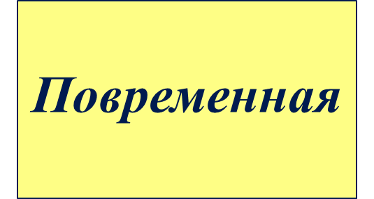
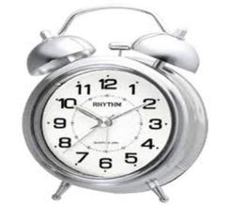
Системы и формы оплаты труда

Slide 5
Сдельная форма оплаты труда
Оплата производится в соответствии с количеством и качеством произведенной продукции.

Slide 6
Сдельная форма оплаты труда
Прямая сдельная
Сдельная з/п
Сдельно-премиальная
Сдельно-прогрессивная
Аккордная

Slide 7
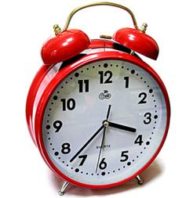
Повременная зарплата
Оплата производится в соответствии с количеством рабочего времени и качеством продукции
Применяется, когда невозможно или затруднительно точно нормировать труд, определить нормы времени
Используется, где особое значение имеет высокое качество продукции

Slide 8
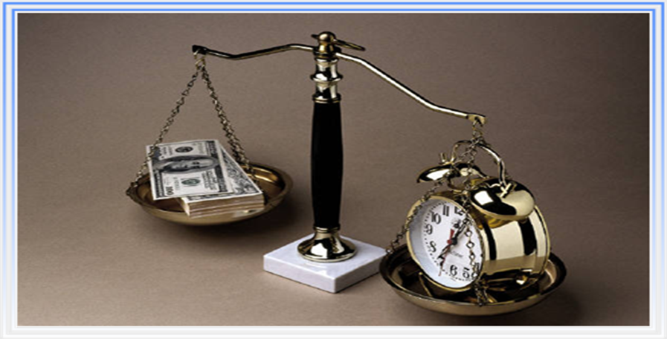
Повременная зарплата

Slide 9
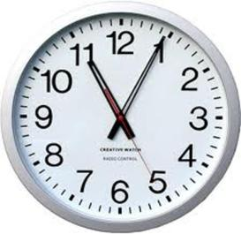
Простая повременная
Недостаток: стимулирует только увеличение качества выпускаемой продукции, но не стимулирует увеличение количества продукции, а также экономию сырья, материалов, топлива, энергии
Заработок зависит от количества отработанного времени (часы, дни, месяцы) и тарифной ставки

Slide 10
Простая повременная
Повременно-премиальная система оплаты труда с нормированным заданием
используется, когда функции рабочих четко регламентированы и может быть рассчитана норма времени по каждой операции

